Slide 1
Lenguajes Formales y Autómatas

Slide 2
Unidad 2: Gramáticas Regulares y Autómatas Finitos

Slide 3
Autómatas finitos deterministas
Se describe formalmente como :
AFD= (∑_{e}, Q, q₀, f, F)
donde
Q : Conjunto finito de estados
Q0 : Estado inicial
∑_{e} : Alfabeto de entrada (finito)
f : Función de transición de estados
Q × ∑_{e} → Q
Transforma del conjunto de estados y alfabeto de entrada al conjunto de estados
F : Conjunto de estados de salida o terminales
El autómata es DETERMINISTA si :
Para cada par (entrada, estado) hay una única posible transición.
Todas la transiciones están definidas en cada estado
No hay transiciones espontaneas

Slide 4
Conceptos sobre Autómatas finitos deterministas
Accesibilidad entre estados:
Dados dos estados p y q, se dice que q es accesible desde p, si existe una palabra x formada por símbolos del alfabeto de entrada tal que partiendo de p y aplicando la función de transición se pueda llegar a q:
Sean
p y q ∈ Q
Y ∃ x ∈ W(∑)
Tal que f´( q , x ) = p Entonces pAq (p es accesible desde q )
Conjunto Conexo
Es aquel en donde todos sus estados son accesibles desde el estado inicial.
AFD es conexo si todo estado perteneciente al conjunto de estados Q es accesible desde el estado inicial.
Si en un AFD existen estados no conexos (no accesibles desde el estado inicial), estos pueden ser eliminados.

Slide 5
Equivalencia de Autómatas
Equivalencias entre estados:
Dos estados p y q son equivalentes si:
Para toda cadena x que partiendo del estado p llega hasta un estado de aceptación, lo hace partiendo desde el estado q.
Y simultáneamente
Para toda otra cadena y que partiendo del estado p no llega a un estado de aceptación, tampoco lo hace partiendo desde el estado q.
Sean p y q ∈ Q dos estados dentro de un AFD
p E q
Si
∀ cadena x ∈ W(∑) se puede alcanzar un estado final tanto comenzando desde p como desde q
Y
∀ cadena x ∈ W(∑) no se puede alcanzar un estado final tanto comenzando desde p como desde q.
Equivalencias entre estados de longitud n:
Dos estados p y q serán equivalentes de longitud n si: cumplen la equivalencia anterior pero y la longitud de las cadenas x e y es menor o igual a n.
Dos AFD se dicen equivalentes si reconocen el mismo lenguaje

Slide 6
Minimización de Autómatas
El objetivo es obtener un autómata equivalente al original, o sea que reconozca el mismo lenguaje, con el menor número posible de estados.
Pasos:
Encontrar el autómata conexo: todos sus estados accesibles desde el estado inicial. Si existiera algún estado que no cumpliera con esta condición se lo podrá eliminar, sin que se afecte el lenguaje aceptado por el autómata.
Determinar el Conjunto cociente: el mínimo número de estados con diferente significado.
Construir el nuevo autómata utilizando los estados determinados por las clases de equivalencia.

Slide 7
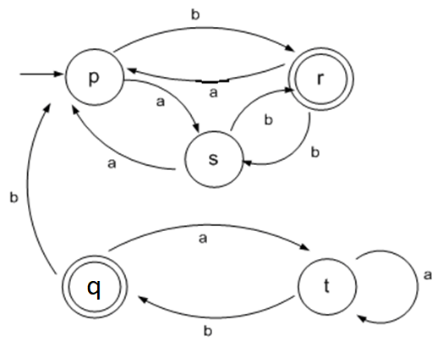
Minimización de Autómatas - Desarrollo
Suponemos el autómata:
AFD= (∑_{e}, Q, q₀, f, F)
Donde:
∑={a , b}
Q= { p, q, r , t, s }
q0 =p
F= {q , r }
f | a | b
->p | s | r
q* | t | p
r* | p | s
t | t | q
s | p | r
L={b, bab, aab, baaab, bbb, ….}
Obtener el Autómata mínimo equivalente

Slide 8
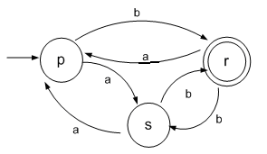
Paso 1 : Encontrar el autómata conexo
Todos los estados deben ser accesibles desde el estado inicial.
Los estados q y t no se pueden alcanzar desde p (estado inicial)
Pueden ser eliminados
f | a | b
->p | s | r
q* | t | p
r* | p | s
t | t | q
s | p | r
f | a | b
->p | s | r
r* | p | s
s | p | r

Slide 9
Paso 2 : Determinar el Conjunto cociente
Mínimo número de estados con diferente significado.
Se inicia con la equivalencia de longitud 0:
Dos clases: estados de salida por un lado y estados que no son de salida por otro lado.
c1 = {p, s}
c2 = {r}
El objetivo es demostrar si el autómata de tres estados {p,r,s}
es equivalente
a un autómata de dos estados {c1,c2}
Para que eso sea cierto p y s deben poder ser sustituidos por un único estado es decir p y s deben ser estados equivalentes
f | a | b
->p | s | r
r* | p | s
s | p | r
f(p,a)=s ∈ c1 f(s,a)=p ∈ c1
f(p,b)=r ∈ c2 f(s,b)=r ∈ c2
p ≡ s
Y ambos estados pueden ser reemplazados por un único estado c1

Slide 10
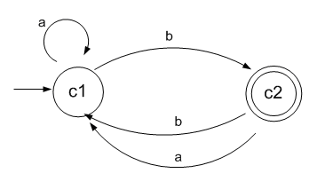
Paso 3 : Construir el nuevo autómata
Con los estados c1 y c2
c1 = {p, s} contiene al estado inicial p, es estado inicial del nuevo autómata
c2 = {r} contiene al estado final r, es estado final del nuevo autómata
Visto que
f(p,a)=s y f(s,a)=p y c1={p, s}
f(p,b)=r y f(s,b)=r y c2={r}
f(r;a)=p y c1={p, s}
f(r,b)=s y c1={p, s}
f(c1,a)=c1
f(c1,b)=c2
f(c2,a)=c1
f(c2,b)=c1
f | a | b
->c1 | c1 | c2
c2* | c1 | c1
Autómata Mínimo Equivalente
Reconoce el mismo lenguaje
L={b, bab, aab, baaab, bbb, ….}

